Slide 1
Classi e oggetti (parte B)

Slide 2
Oggetti
Un oggetto è un’istanza di una classe, ovvero un particolare «valore» assunto in un determinato momento tra i possibili «valori» ammessi per il tipo-classe definito
L’oggetto sta alla classe esattamente come la variabile sta al tipo di dato:
int x; // dichiarazione di una variabile di tipo intero
String s; // dichiarazione di un oggetto di classe String

Slide 3
Dichiarazione di oggetto
La dichiarazione di un oggetto segue la stessa regola della dichiarazione di una variabile:
tipo nome_variabile;
dove il tipo sarà la classe e nome_variabile sarà l’oggetto

Slide 4
Istanziazone di un oggetto
Una volta che è stato dichiarato, prima di poter essere utilizzato, un oggetto deve essere «creato» o «istanziato» o «costruito»
Per «istanziare» un oggetto si usa la parola chiave «new» seguita dall’invocazione di un particolare metodo, detto «costruttore» della classe a cui appartiene l’oggetto:
Corso obj; // dichiarazione
obj = new Corso(); // istanziazione
Corso obj = new Corso(); // dichiarazione e istanziazione insieme

Slide 5
Oggetti, puntatori e aree di memoria (1/3)
La memoria Ram utilizzata da Java è divisa in due aree:
stack: destinata a contenere le funzioni invocate durante l’esecuzione del programma, le variabili di tipo primitivo e i riferimenti (puntatori) ad oggetti
heap: destinata a contenere i valori degli attributi degli oggetti (lo stato degli oggetti)
Ogni volta che istanziamo un oggetto, tramite un’istruzione del tipo Corso obj = new Corso(); stiamo creando un puntatore nell’area stack (obj) che referenzia un’area della memoria heap destinata a contenere i valori degli attributi dell’oggetto (stato dell’oggetto obj variabile nel tempo)

Slide 6
Oggetti, puntatori e aree di memoria (2/3)
In Java il controllo della memoria è completamente in mano alla JVM: il codice del programma viene eseguito in un cuscinetto «sandbox» protetto, impedendo al programmatore di poter usare puntatori che referenzino qualsiasi area di memoria
La pulizia degli oggetti non più utilizzati, quindi dei puntatori ad aree di memoria Heap non più usate, viene fatta in automatico dal componente della JVM che prende il nome di Garbage Collector

Slide 7
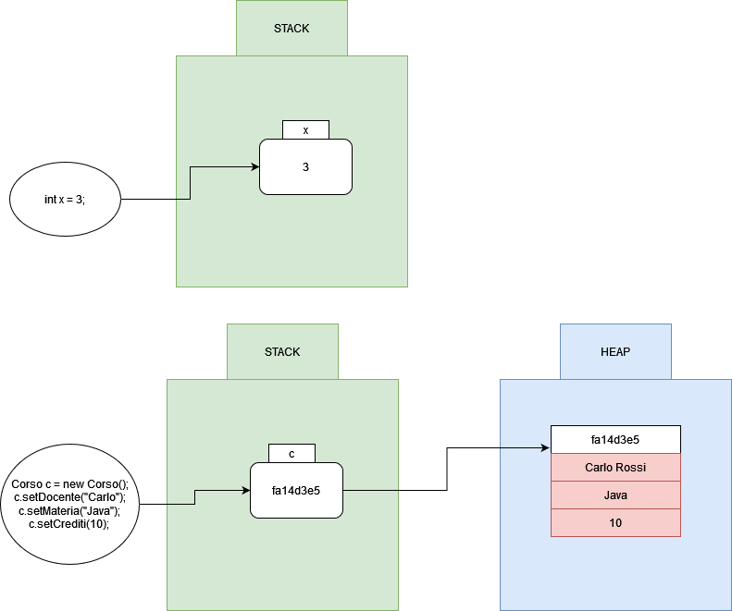
Oggetti, puntatori e aree di memoria (3/3)

Slide 8
Null e this
Un oggetto che ancora non è inizializzato, ovvero un riferimento/puntatore che non ha ancora richiesto l’allocazione di memoria Heap tramite la clausola «new», assume il valore «null»
this è un riferimento/puntatore implicito di un oggetto a sé stesso. In genere viene usato quando c’è conflitto di nomi tra un parametro di ingresso di un metodo ed un attributo della classe. Es.:
public class Corso {
private String docente;
public void setDocente(String docente){
this.docente = docente;

Slide 9
Costruttore di default
Tutte le classi Java hanno un costruttore e quando non viene esplicitamente definito dal programmatore la JVM usa un costruttore di default
Il costruttore di default è un metodo senza parametri che inizializza l’oggetto/istanza impostando tutti i suoi attributi al loro valore di default (vedi slide successiva)

Slide 10
Inizializzazioni di default di Java
Java utilizza le seguenti regole di inizializzazione di default per gli attributi delle classi:
primitivi interi (byte-short-int-long): a 0
primitivi in virgola mobile (float-double): inizializzati a 0.0
primitivi boolean: inizializzati a false
primitivi char: inizializzati a ‘\u0000’
tutti gli oggetti: inizializzati a null
Java non inizializza di default le variabili locali dei metodi

Slide 11
Override del costruttore di default
Il programmatore può definire il proprio (o i propri come vedremo) costruttore, andando quindi a fare «ovverride» del costruttore di default creato dalla JVM. In tal caso, il costruttore della JVM non viene pù creato
Es.:
public Corso() {
docente = "Pippo";
materia = "Java";
}

Slide 12
Sintassi del costruttore
occorre definire nell’ordine:
specificatore di accesso (quasi sempre sarà public)
nome del costruttore che deve essere uguale al nome della classe (case sensitive)
eventuali parametri del costruttore
corpo del costruttore, ovvero codice che deve essere eseguito quando la JVM invoca il costruttore
La sintassi del costruttore è quindi identica alla sintassi di un qualsiasi metodo con l’unica differenza che il costruttore non deve specificare il tipo di ritorno

Slide 13
Significato del costruttore (1/2)
Il costruttore stabilisce la logica con cui deve essere costruito l’oggetto:
public Corso() {
docente = "Pippo";
materia = "Java";
}
Nell’esempio mostrato sopra stiamo definendo il comportamento del costruttore senza parametri
Tale costruttore verrà richiamato quando da qualche altra parte del nostro programma troveremo l’istruzione:
Corso c = new Corso();

Slide 14
Significato del costruttore (2/2)
La logica dell’esempio precedente va così interpretata:
quando, da qualche altra parte del programma, viene istanziato un oggetto senza specificare alcun parametro ( c = new Corso(); ), vogliamo che venga creato un corso con docente «Pippo» e materia «Java»
in pratica stiamo stabilendo che inizialmente, in fase di creazione, tutti gli oggetti della nostra classe Corso devono partire con docente «Pippo» e materia «Java»

Slide 15
Costruttori parametrici
Se invece volessimo permettere al codice chiamante di specificare dei parametri da usare come valori di partenza della nostra classe, dovremmo allora creare un costruttore parametrico:
public Corso(String doc, String materia) {
docente = doc;
materia = materia;
}
Tale costruttore verrà invocato quando da qualche altra parte del nostro programma troveremo l’istruzione:
Corso c = new Corso("Pluto" ,"C++");
Corso c2 = new Corso("Paperino" ,"Php");

Slide 16
Costruttori parametrici ed eliminazione del costruttore di default
Se creiamo costruttori personalizzati, come detto, il compilatore non crea più il costruttore di default senza parametri. Quindi:
se abbiamo creato un costruttore personalizzato senza parametri l’istruzione:
ClasseNostra obj = new ClasseNostra();
continua ad essere valida, poiché invoca il nostro costruttore personalizzato senza parametri
se, invece, abbiamo creato solo costruttori personalizzati parametrici, l’istruzione precedente genera un errore di compilazione

Slide 17
Overloading dei costruttori
Possiamo creare costruttori senza parametri, con un solo parametro, con due parametri etc..
Possiamo creare uno solo dei suddetti costruttori o una qualsiasi combinazione di essi
Chiaramente i costruttori richiamabili dal codice chiamante sono solo quelli creati nella classe: se nella classe Corso definisco solo il costruttore con due parametri, non è ammesso un codice chiamante del tipo Corso c = new Corso();
Quando più metodi hanno la stessa firma tranne che per i parametri di ingresso si parla di «overloading» dei metodi
Negli esempi precedenti abbiamo usato l’overloading dei costruttori

Slide 18
Chiamate tra costruttori Constructor chaining (1/2)
Un costruttore può invocarne un altro (così come un qualsiasi metodo può invocarne un altro all’interno della stessa classe). In tal caso:
La chiamata va effettuata tramite la sintassi this(…):
public Corso4(String docente,String materia){
this(docente,materia,null);
}
public Corso4(String docente,String materia,Integer crediti){
this.docente = docente;
this.materia = materia;
this.crediti = crediti;
}
La chimata this(..) all’altro costruttore deve essere la prima istruzione:
public Corso4(){
// non si può fare questa chiamata qui -> System.out.println("non si può");
this(null);
}

Slide 19
Chiamate tra costruttori Constructor chaining (2/2)
Spesso, per evitare ridondanze nel codice, si usa create una catena di invocazioni tra i costruttori, con il più generico che man mano chiama il più specifico, in modo che alla fine l’esecuzione passi in ogni caso per il costruttore più specifico dove si possono centralizzare delle istruzioni comuni

Slide 20
Inizializzazione di attributi e blocchi di inizializzazione (1/2)
In una classe si può inizializzare il valore degli attributi contestualmente alla loro dichiarazione:
private String docente = "DocenteA";
inoltre si possono creare dei blocchi espliciti di inizializzazione, ovvero blocchi di codice compresi tra le parentesi graffe ed esterni a qualsiasi metodo:
{
crediti = 15;
variabileDaInizializzareInOgniCaso = "Valore di partenza";
}

Slide 21
Inizializzazione di attributi e blocchi di inizializzazione (2/2)
Se esistono inizializzazioni di attributi e blocchi di inizializzazione, l’ordine con cui Java istanzia un oggetto è:
inizializzazioni attributi e blocchi di inizializzazioni, nell’ordine in cui sono scritti partendo dall’alto
costruttore

Slide 22
Utilizzo di oggetti Dotted notation
Dopo che un oggetto è stato dichiarato ed istanziato è possibile iniziare ad utilizzarlo
Si può quindi accedere (se i qualificatori di accesso lo consentono) ed operare sugli attributi e/o sui metodi dell’oggetto
Per accedere ai membri (attributi e metodi) di un oggetto si usa la cosiddetta dotted notation (notazione con punto), ovvero il nome dell’oggetto seguito dal carattere . (punto) e quindi dal nome del membro

Slide 23
Esempio di uso di oggetti (1/3)
Supponendo di avere la classe Corso così fatta:
public class Corso {
private String docente;
public Corso(){
docente = "Carlo";
}
public Corso(String docente){
this.docente = docente;
}
public String getDocente(){
return docente;
}
public void setDocente(String docente) {
this.docente = docente;
}
}

Slide 24
Esempio di uso di oggetti (2/3)
in un qualche altra classe del nostro progetto (codice chiamante) potremmo creare oggetti di classe «Corso» nel seguente modo:
Corso oggettoCorso = new Corso();
in questo momento «oggettoCorso» ha l’attributo «docente» valorizzato con «Carlo»
successivamente potremmo usare «oggettoCorso»:
oggettoCorso.setDocente(“Paolo Gialli”);
in questo momento «oggettoCorso» ha l’attributo «docente» valorizzato con «Paolo Gialli»
String s = oggettoCorso.getDocente();
a questo punto la stringa «s» sarà uguale a «Paolo Gialli»

Slide 25
Esempio di uso di oggetti (3/3)
Con la «dotted» notation potremmo anche accedere agli attributi della classe «Corso» se fossero public. Es.:
oggettoCorso.docente = "Gianni Bianchi";
nel caso specifico dell’esempio visto prima, l’istruzione precedente darebbe errore di compilazione perché l’attributo «docente» è private

Slide 26
Metodi/funzioni: passaggio dei parametri di input per valore o per riferimento
In tutti i linguaggi di programmazione, i parametri di input di un metodo/funzione possono essere passati (dal chiamante) per valore e/o per riferimento:
per valore: viene fatta una copia dei parametri, locale al metodo -> eventuali modifiche ai parametri effettuate all’interno del metodo vengono perse quando termina il codice del metodo e quindi non hanno effetto nel codice chiamante al di fuori del metodo
per riferimento: viene passato, dal chiamante al metodo, il riferimento alla locazione di memoria contenente la variabile di input -> eventuali modifiche ai parametri effettuate all’interno del metodo non vengono perse anche dopo il termine del codice del metodo

Slide 27
Metodi in Java: parametri di input sempre passati per valore
Attenzione: nel caso di parametri di input di tipo classe viene copiato il valore della reference, ovvero del puntatore all’area di memoria contenente l’oggetto -> eventuali modifiche, ad esempio agli attributi dell’oggetto, non vengono perse quando il metodo termina l’esecuzione

Slide 28
Parola chiave final
La parola chiave final può essere utilizzata nella definizione di attributi, metodi e classi
applicata ad un attributo: indica che l’attributo, dopo essere stato inizializzato, non è più modificabile, ovvero è una costante. Generalmente, come convenzione, in Java nella definizione delle costanti si usano solo lettere maiuscole. Es.:
public final String STRINGA_COSTANTE=«ciao»;
applicata ad un metodo: indica che il metodo non può essere modificato dalle classi figlie (lo vedremo più avanti parlando di ereditarietà)
applicata ad una classe: indica che la classe non può essere ereditata (anche questo lo vedremo più avanti parlando di ereditarietà)

Slide 29
Parola chiave static attributi static (1/3)
La parola chiave static è applicabile nella definizione di un attributo o di un metodo
applicata ad un attributo: quando si definisce una classe A, tutti gli oggetti di classe A che andremo ad istanziare nel nostro codice hanno una propria copia degli attributi e dei metodi della classe A. Viceversa, se definiamo un attributo come static, stiamo dicendo che il valore di quest’attributo è condiviso tra tutti gli oggetti che andremo a creare di classe A. Il modo di accedere ad un attributo static è differente rispetto ad un attributo non dichiarato static

Slide 30
Parola chiave static attributi static (2/3)
Come abbiamo già visto, per accedere ad un attributo non statico della classe A, dobbiamo prima istanziare un oggetto di classe A (tramite l’istruzione new) e successivamente accedere (se i modificatori di accesso ce lo consentono, quindi se l’attributo è public) tramite dotted-notation con la sintassi oggetto.nomeAttributo. Invece, per accedere ad un attributo static della classe A non avremo bisogno di usare un oggetto (proprio perché tutti gli oggetti della classe A condividono la stessa copia dell’attributo) ma useremo la sintassi nomeClasse.nomeAttributo, ovvero A.nomeAttributo

Slide 31
Parola chiave static attributi static (3/3)
Esempio di classe con attributo static:
package com.azienda.progetto.model;
public class StaticExample {
public static int numeroStatico = 0;
public int numero = 0;
}
Esempio d’uso della classe con attributo static:
StaticExample oggetto1 = new StaticExample();
StaticExample oggetto2 = new StaticExample();
oggetto1.numero = 10;
oggetto2.numero = 20;
StaticExample.numeroStatico = 30;

Slide 32
Parola chiave static metodi static
l’interpretazione della parola chiave static applicata ad un metodo indica che il metodo è condiviso tra tutte le istanze della classe e pertanto, come per l’attributo static, è accessibile utilizzando direttamente il nome della classe e non necessita di un oggetto istanziato. La sintassi sarà quindi nomeClasse.nomeMetodo
Un metodo static può usare solo attributi e metodi static della classe a cui appartiene

Slide 33
Inizializzazione di attributi static e blocchi di inizializzazione static
Anche gli attributi static possono essere inizializzati contestualmente alla loro dichiarazione:
private static Integer numeroStaticoPrivato = 1;
si possono creare blocchi di istruzioni static, delimitati dalla parola chiave static e dalle parentesi graffe. Le istruzioni all’interno dei blocchi static possono accedere esclusivamente agli attributi ed ai metodi static
static {
COSTANTE_CITTA = "ROMA";
numeroStaticoPrivato = 0;
setNumeroStaticoPrivato(3);
}

Slide 34
Ordine di inizializzazione di una classe
Se in una classe sono presenti inizializzazioni di attributi static e non-static, blocchi di inizializzazioni static e non static, l’ordine di invocazione è:
inizializzazione degli attributi static e blocchi static nell’ordine in cui sono scritti, al primo accesso alla classe
inizializzazione degli attributi di istanza e dei blocchi di istanza, nell’ordine in cui sono scritti, alla prima istanziazione di un oggetto
invocazione del costruttore

